Slide 1

Neravnopravnost kod zapošljavanja
Predmetni profesor: student:
Doc. Dr. Mustafa sefo amila hodžić 889/II-k

Slide 2

UVOD
Jedna od glavih poslijeratnih tema u bosanskohercegovačkom društvu je nezaposlenost
Ujedno i jedan od najvećih problema u društvu danas
Veliki broj ljudi, posebno mladih, napušta našu zemlju i odlazi u druge zemlje u potrazi za poslom

Slide 3

ISTRAŽIVANJE
Ljudi na različite načine pokušavaju doći do posla
Svi se više-manje, susrećemo sa neravnopravnostima u zapošljavanju
Jedni do posla dolaze na pošten način, svojim radom i trudom
Drugi do posla dolaze zahvaljujući svojim poznanstvima, porodici ili prijateljima
Svjedoci smo zapošljavanjima – bez konkursa, preko „štele“

Slide 4
Na samom početku početku istraživanja otišla sam na biro za zapošljavanje kako bih im postavila nekoliko pitanja:
Koliki je broj nezaposlenih lica na nivou općine Bugojno?
Koliko ljudi se u toku ove godine ili prethodne zaposlilo preko biroa?
U toku ove godine, koliki je procenat samozapošljavanja, tj. koliko ljudi se odjavilo sa biroa jer su sebi posao našli sami, a koliki je procenat njihovog (preko biroa) zapošljavanja?
Koliko se ljudi na godišnjem nivou prijavi na biro?

Slide 5
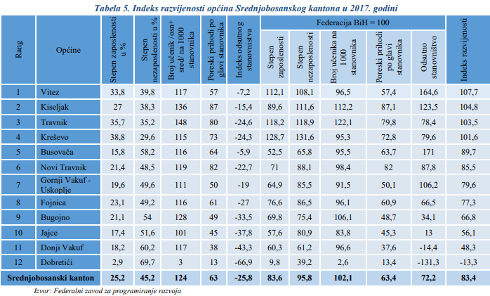
Stopa zaposlenosti i nezaposlenosti općina u Srednjobosanskom kantonu, stranica Federalnog zavoda za programiranje razvoja

Slide 6
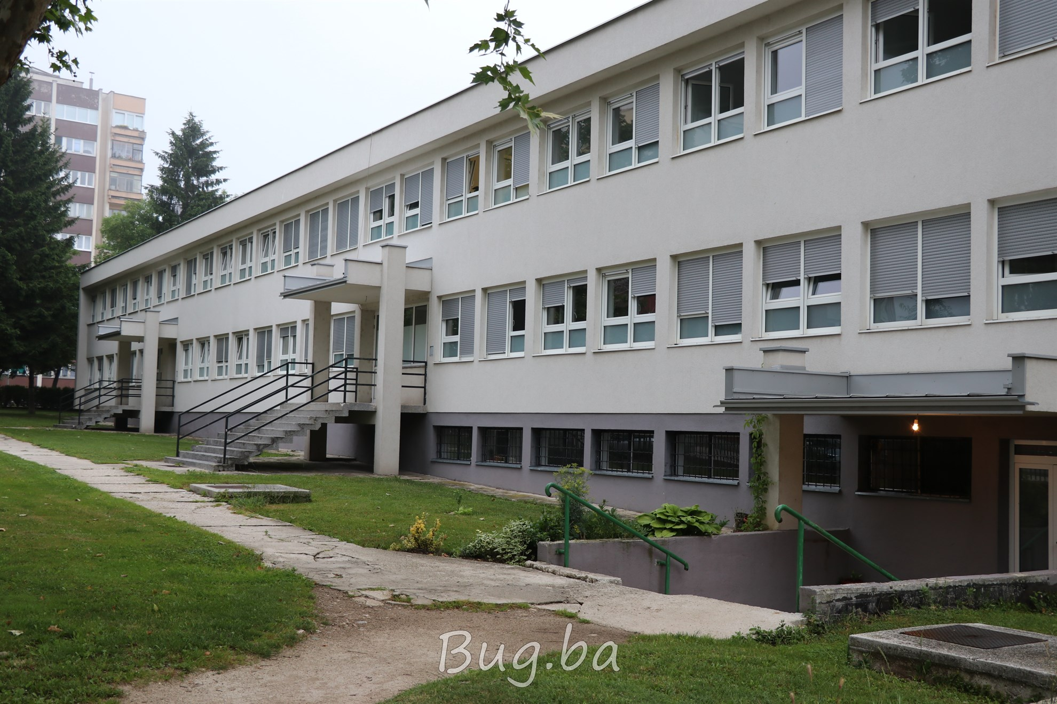
Metodološka tehnika – intervju
Primjer 1 – JU Bolnica Bugojno

Slide 7
U ovom primjeru vidimo da zapošljavanje nije vršeno na osnovu javnog konkursa
Primjer gdje zapošljava svoj svoga, gdje doktori i drugo osoblje vjerovatno „ubacuju“ svoje prijatelje i porodicu na ta radna mjesta
Pitanje je da li će ti ljudi uopće biti kvalifikovani za tu vrstu posla

Slide 8
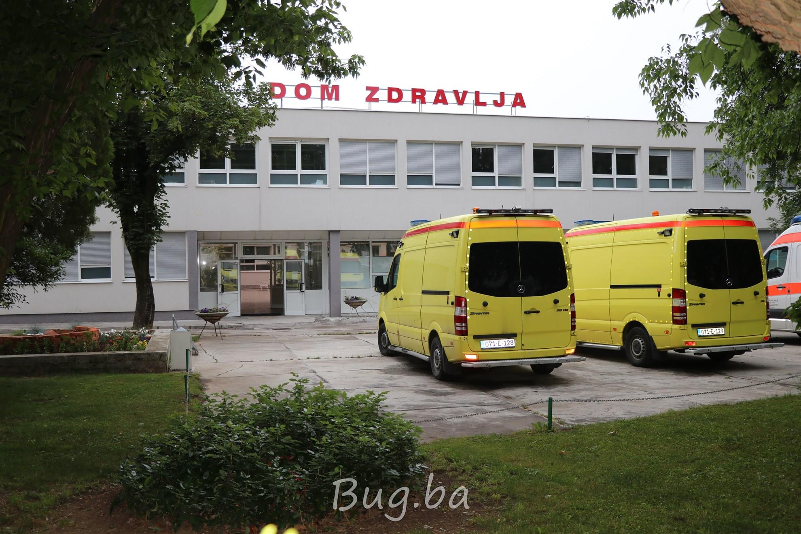
Primjer 2 – JU Dom zdravlja Bugojno

Slide 9
U ovom slučaju, nameču se nam se neka pitanja:
Znači li to da danas posao dobivaju ljudi koji su se opredijelili za odgovarajuću političku stranku?
Da više nije bitno da li si završio fakultet, da li si kvalifikovan za tu vrstu posla?
Znači li to da se danas posao dobiva samo na osnovu poznanstva, odnosno porodice i prijatelja na vlasti?

Slide 10
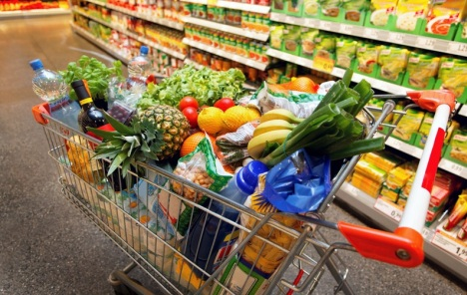
Primjer 3 – Trgovina na malo

Slide 11
U ovom primjeru možemo vidjeti da ispašta osoba koja zna svoj posao, zna kako ga dobro obavljati, koja je sposobna i korektna.
Na poslu ipak ostaje djevojka koja ima nekog „iza“ sebe. Zbog toga se i ne trudi oko obavljanja istog jer zna da joj vlasnik ne može ništa.
Iz ovoga možemo zaključiti da osoba više ne mora biti sposobna, ne mora znati šta i kako treba raditi da bi ostala na poslu, važno je imati nekog „iza“ sebe.

Slide 12
KORUPCIJA U ZAPOŠLJAVANJU
Više od 1500 građana obratilo se Transparency Internationalu u BiH za prijavu korupcije
Građani se uglavnom žale na neregularnosti u postupcima zapošljavanja državnih službenika, ali i na prijem zaposlenika u javnim preduzećima
U prijavama se obično ističe kako se unaprijed zna ko će biti izabran, ali i na nedostatak transparentnosti konkursnih procedura.

Slide 13
Građani se već godinama žale na nepravilnosti u zapošljavanju, institucije odbijaju unaprijediti zakonske i podzakonske akte, koji bi unaprijedili transparentnost u zapošljavanju
Veliki broj javnih ustanova i javnih preduzeća još uvijek nema obavezu provođenja javnih konkursa, što ostavlja prostor nepotizmu i stranačkom zapošljavanju

Slide 14
ZAKLJUČAK
Činjenica je da se u javnim preduzećima u cijeloj BiH ne može zaposliti bez jake “štele” ili stranačke iskaznice, a tu je istinu konačno na papir stavio i ovjekovječio Ured za reviziju institucija u Federaciji BiH
Državna uprava odavno je postala mjesto za "uhljebljavanje" članova porodica bh. političara, članova političkih stranka koje se nalaze na vlasti...
Uprkos svim prijavama i naporima da se ovaj problem neravnopravnosti u zapošljavanju riješi, da li je moguće boriti se protiv ove vrste korupcije u Bosni i Hercegovini???

